Slide 1
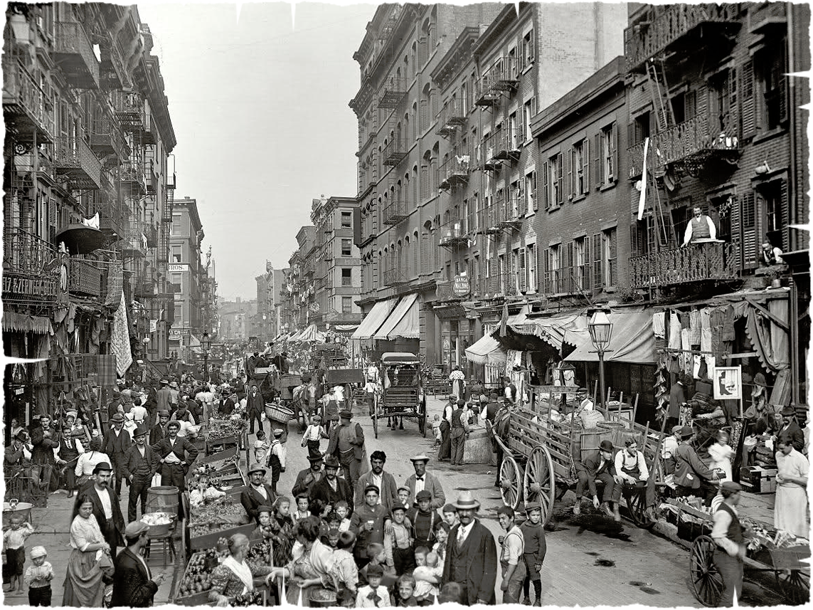
Nombre del informe
Nombre del autor

Slide 2
Texto

Slide 3
Texto

Slide 4
Texto

Slide 5
Texto

